Slide 1
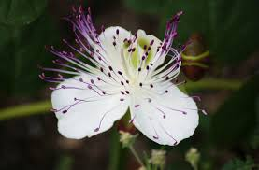
ALCAPARRA
La alcaparra es un arbusto semi leñoso, perenne y muy ramificado. Su altura normalmente no supera el medio metro, pero en ciertos casos puede llegar incluso hasta 1,5 metros. Suele usarse como valla natural en jardines. Las ramas tienden a extenderse postradas a ras del suelo y un ejemplar puede ocupar varios metros cuadrados. Desarrolla, además, unas espinas de hasta 1 centímetro de largo, lo que dificulta la tarea de retirar sus capullos comestibles.

